Slide 1
01 (교재 1장, 4장)
생산운영관리 입문
(Introduction to Operations Management)
제품과 서비스의 설계 (Product and Service Design)

Slide 2
01. 생산운영관리 입문
교재 1장, 4장
02. 경쟁력, 전략, 생산성
교재 2장
03. 예측
교재 3장
04. 전략적 생산용량계획
교재 5장
05. 프로세스 선택과 시설배치
교재 6장
06. 작업설계 및 작업측정
교재 7장
07. 입지계획과 분석
교재 8장
08. 총괄계획 및 주일정계획
교재 11장
09. MPR와 ERP
교재 12장
10. 재고관리
교재 13장
11. JIT와 린 운영
교재 14장
12. 공급사슬관리
교재 15장
13. 일정계획
교재 16장

Slide 3
서론(Introduction)
생산운영부문: 제품이나 서비스를 생산하는 책임을 지고 있는 기업 조직의 부문
제품(goods): 기업 조직이 생산하는 물자 → 원자재(raw material), 부품(part), 하위 조립품(sub-assembly), 최종 완제품(final product)
서비스(services): 시간, 위치, 형태, 심리적인 가치를 조합된 형태로 제공하는 활동
기업 조직의 기본 기능(영역)과 책임
재무: 유리한 조건으로 재무자원을 확보해서 이를 조직 전반에 할당하는 책임, 예산 수립, 투자안 분석, 생산운영을 위한 자금 조달
마케팅: 소비자의 욕구(wants)와 니즈(needs)를 평가하여 그 조직에서 취급할 제품이나 서비스를 판매하고 촉진
생산운영: 조직이 소비자에게 제공하고자 하는 제품을 생산하고 서비스를 산출

Slide 4
서론(Introduction)

Slide 5
서론(Introduction)
생산운영관리(Operations Management): 제품을 생산하거나 서비스를 산출하는 시스템 또는 프로세스의 관리
기업은 고객의 욕구(wants)와 니즈(needs)를 충족시키는 매개체로서 가치가 부가된(value-added) 제품 및 서비스를 고객에게 전달하며, 생산운영관리는 이러한 제품 및 서비스를 산출하는 시스템 및 프로세스를 관리(설계, 운영, 개선 및 통제)하는 것
생산운영의 기능은 투입(inputs)을 산출(outputs)로 변형/변환(transformation or conversion)하는 기능을 포함 → 변환과정에서 가치를 부가하는 것이 핵심
처음 계획했던 산출을 획득하기 위해 조직은 변환 과정의 다양한 지점에서 측정을 하고(피드백), 필요한 경우 교정 활동을 할 수 있도록 사전에 설정된 표준과 이들 측정 결과를 비교(통제)

Slide 6
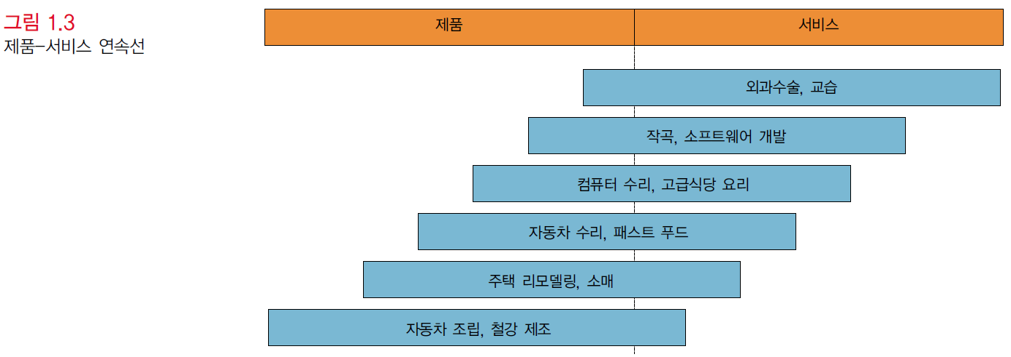
서론(Introduction)
순수한 제품(pure product) 또는 순수한 서비스(pure service)만으로 고객에게 가치를 전달하는 것이 가능한가?
현재의 기업들은 순수하게 제품만으로 또는 서비스만으로 고객의 욕구와 니즈를 만족시키기는 어렵다. 제품과 서비스가 결합된 제품패키지(product package)를 통해 고객의 욕구와 니즈를 만족시키게 되는데 고객에게 제공되는 제품과 서비스의 비중 혹은 중요도에 따라 제조업과 서비스업이 분류된다고 할 수 있다.

Slide 7
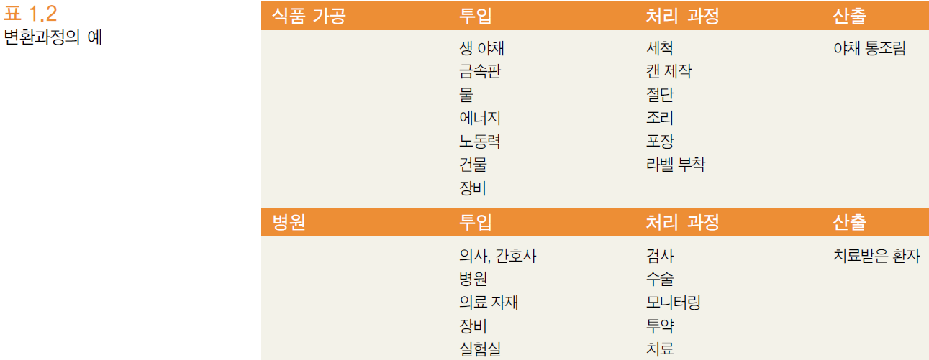
서론(Introduction)

Slide 8
서론(Introduction)
제품 생산: 유형의 물리적 제품 → 재화 지향성
서비스 전달: 무형의 비물리적 서비스 → 행위 지향성

Slide 9
생산운영관리의 범위
(The Scope Of Operations Management)
생산운영 관리자들은 제품과 서비스의 설계, (생산) 프로세스 선정, 기술의 선택과 관리, 작업 시스템 설계, 입지계획, 설비 계획과 조직에서 산출하는 제품이나 서비스의 품질 개선 활동 등을 수행
생산운영 기능은 예측, 생산용량 계획(capacity planning), 일정계획(scheduling), 재고관리, 품질 보증, 종업원의 동기부여, 생산설비의 입지결정 등과 같은 상호 연관된 활동을 포함
생산운영 관리자의 의사결정 영역은 (생산운영) 시스템의 설계와 운영으로 구분
(생산운영) 시스템 설계: 시스템의 생산용량계획(capacity planning), 시설의 지리적 위치(location), 물리적 구조물 내에서 설비를 배치(layout)하거나 장비를 설치하는 것, 제품이나 서비스 설계(design), 장비의 구매, 생산프로세스 선택(process selection), 작업시스템 설계(work system design), 품질개선(quality improvement)활동 전개, 기술관리(technology management) 등과 관련된 의사결정 → 장기적, 전략적 의사결정
(생산운영) 시스템 운영: 수요예측(forecasting), 인사(종업원) 관리, 재고의 계획 및 통제(inventory management), 일정계획(scheduling), 프로젝트 관리(project management) 및 품질관리(quality management) → 중/단기적, 전술적/운영적 의사결정

Slide 10
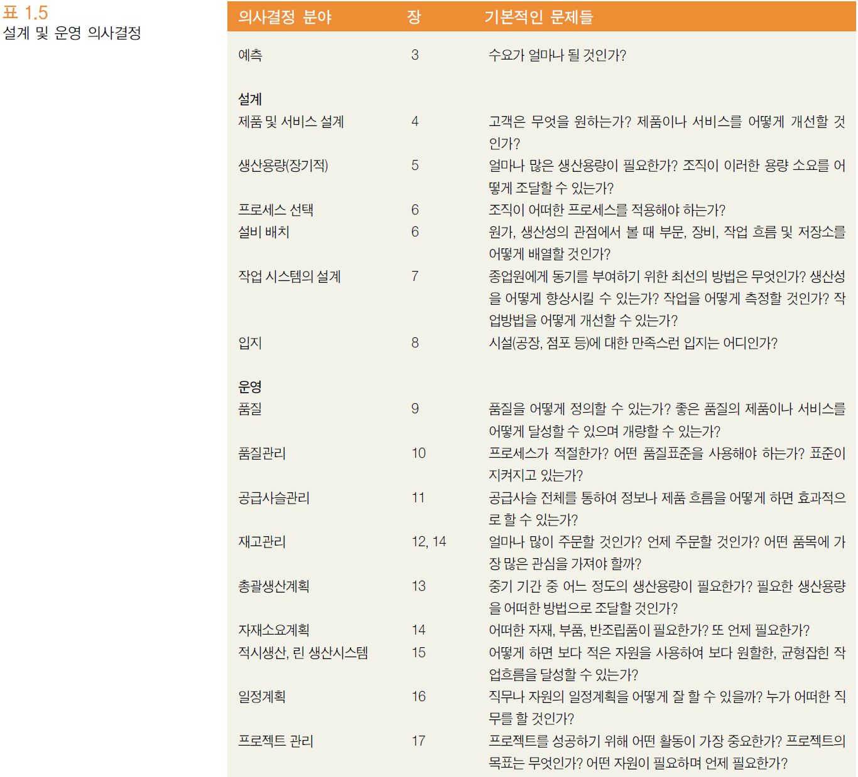
Skip
Skip

Slide 11
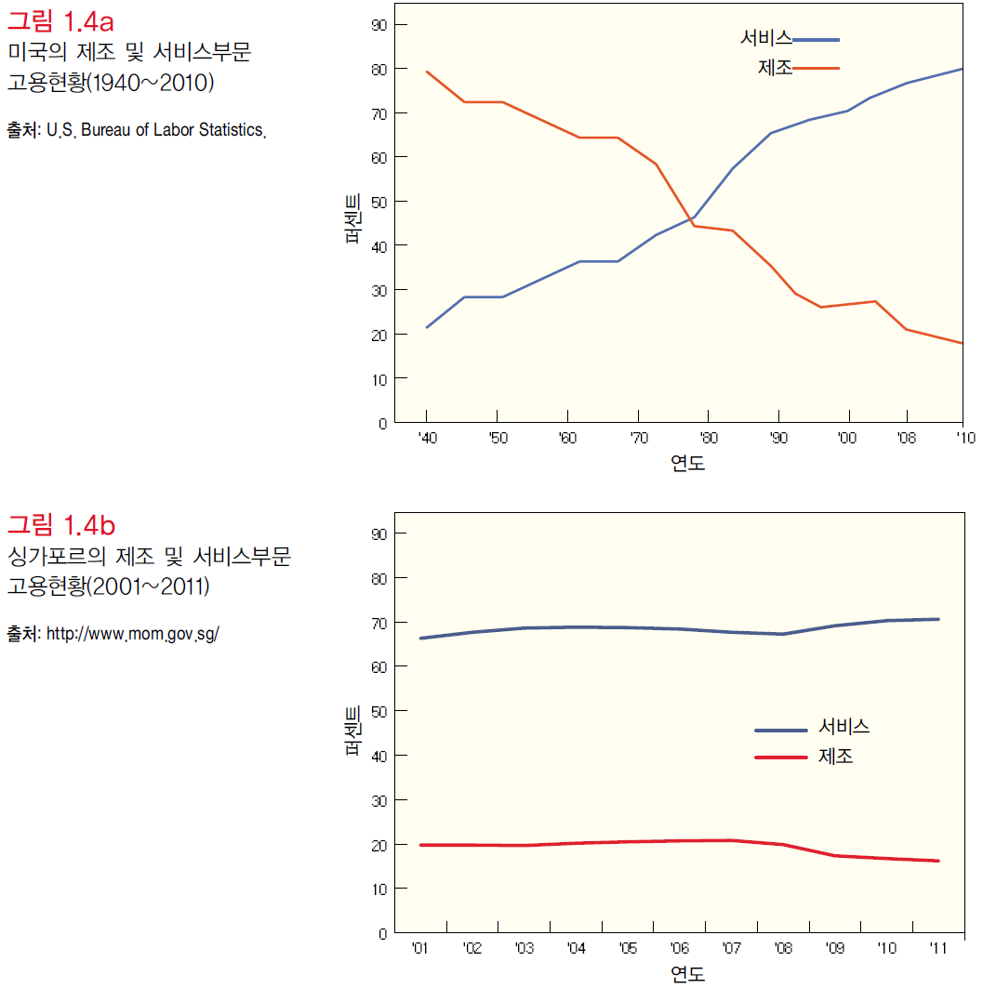

Slide 12
생산운영관리와 의사결정
(Operations Management And Decision Making)
생산운영 관리자의 주된 역할은 계획 입안자와 의사결정자로서의 역할
조직을 관리하는 전문가들이 담당하는 핵심적 의사결정
무엇을(What): 어떤 자원이 얼마만큼 필요한가?
언제(When): 각각의 자원은 언제 필요한가? 작업은 언제로 예정되어야 하는가? 원자재와 기타 공급품들은 언제 주문해야 하는가? 언제 교정활동(corrective actions)을 해야 하는가?
어디서(Where): 작업은 어디에서 해야 하는가?
어떻게(How): 제품이나 서비스를 어떻게 설계해야 하는가? 작업은 어떻게 해야 하는가(조직, 방법, 장비)? 자원을 어떻게 할당할 것인가?
누가(Who): 누가 그 작업을 할 것인가?

Slide 13
생산운영관리와 의사결정
(Operations Management And Decision Making)
생산운영관리 담당자의 의사결정을 위한 방법론(도구) 및 의사결정 시 고려사항
모형(Models): 현실을 추상화하고 단순화시켜 나타낸 것 → 물리적, 개념적, 수학적 모형
계량적 접근방법(Quantitative Approaches): 경영 문제에 대해 수학적으로 최적인 해를 구하고자 하는 접근법
선형계획법(Linear Programming), 대기행렬모형(Queuing Techniques), 재고모형(Inventory Models), PERT/CPM, 예측기법(Forecasting Techniques), 통계적 모형(Statistical Models) → 계량적 접근방법과 정성적(qualitative techniques) 접근방법을 결합하여 의사결정
성과 척도(Performance Metrics): 생산운영을 관리하고 통제하기 위해 사용하는 척도 → 이익, 원가, 품질, 생산성, 자산, 재고, 스케줄, 예측의 정확도 등
상충관계의 분석(Analysis of Trade-Offs): 예) 재고량 결정: 재고를 많이 보유하면 고객에 대한 서비스 수준은 올라가겠지만 반대로 재고유지비용은 증가되는 상충관계가 발생, 새로운 장비를 구입하면 새로운 기능이 추가되겠지만 장비를 구입해야 하는 비용이 지출 → 의사결정자는 자신이 해야 하는 의사결정의 결과를 보다 잘 이해하기 위해 실행 과정에서의 이점과 불리한 점(장/단점)을 열거함으로써 이러한 의사결정을 처리하기도 함

Slide 14
생산운영관리와 의사결정
(Operations Management And Decision Making)
시스템 접근방법(System Approach): 시스템(system)이란 어떤 목적 또는 목표를 달성하기 위해 함께 기능해야 하는 상호 연관된 부분들의 조합(집합)으로 정의
기업조직은 여러 하위 시스템(마케팅, 생산운영, 재무)으로 구성되고 각각의 하위시스템은 또 그 안에 여러 더 낮은 하위시스템으로 구성. 시스템 접근방법은 하위시스템간의 상호연관성을 강조하나 그 주제는 전체는 개별 부분의 합보다 크다는 것
따라서 시스템 관점에서는 조직 전체로서의 산출이나 목표는 항상 어느 한 하위 시스템의 산출이나 목표에 우선해야 함
하위 시스템의 효율성에 집중(부분 최적화; partial optimization, functional silo approach)하는 것보다는 전체 시스템의 최적화(total optimization)에 집중해야 함
우선순위 결정(Establishing Priorities): 의사결정시 직면하는 여러 요인들 중에서 어떤 요인이 가장 중요하고 시급한 것인가? (파레토 법칙)
윤리(Ethics): 경영자가 의사결정을 할 때는 그 의사결정이 주주, 경영진, 종업원, 고객, 지역사회 전반과 환경에 어떠한 영향을 미칠 것인가를 생각해야 함 → 윤리적인 의사결정을 할 책임
환경에 대한 고려(Environmental Concerns): 환경변화와 이에 따른 규제 증가

Slide 15
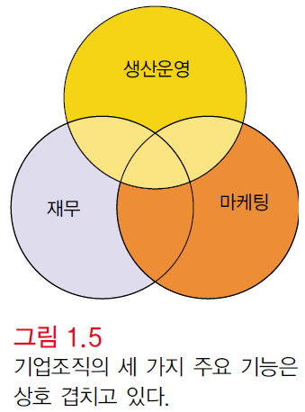
왜 생산운영관리를 공부하는가? (Why Study Operations Management?)
기업조직이 성공적으로 기능을 발휘하기 위해서는 조직의 모든 부문이 서로 협력하여(합동으로) 작업을 해야 함
협력(합동)작업을 성공적으로 한다는 것은 조직의 모든 구성원이 자신의 고유한 역할뿐만 아니라 다른 부문의 역할도 동시에 이해하고 있어야 함을 의미 → 생산운영, 재무, 마케팅
다양한 기능 분야간에 정보의 교환이나 협력적인 의사결정의 방법으로 상당 수준의 상호접촉과 협력이 이루어지고 있음
생산운영관리는 기업조직이 모든 기능(고객의 욕구와 니즈를 충족시키는 제품 및 서비스를 생산하고 전달)을 발휘하는데 있어 중심적인 역할
라인조직
스텝조직

Slide 16
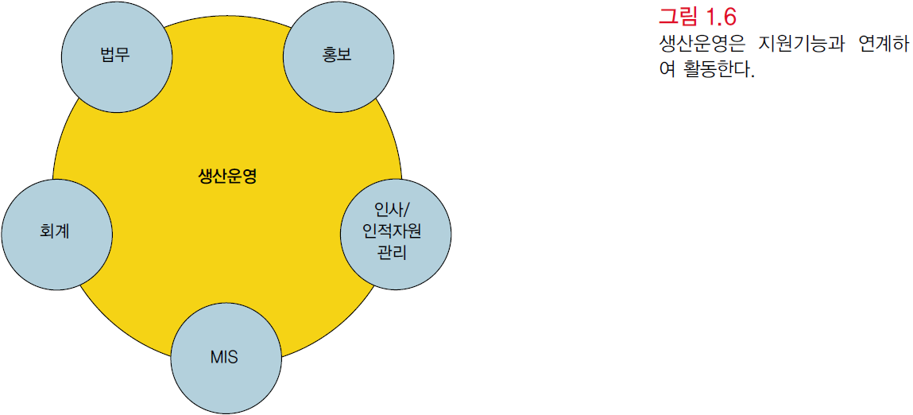
왜 생산운영관리를 공부하는가? (Why Study Operations Management?)

Slide 17
생산운영관리의 역사적 발전과정 (The Historical Evolution Of Operations Management)
산업혁명(The Industrial Revolution): 인간의 노동력을 기계의 힘으로 대체 (18C 중엽)
과학적 관리(Scientific Management): 종업원의 생산성을 향상시키기 위해 작업에 대한 객관적이고도 과학적인 연구를 강조 → Frederick Winslow Taylor, Frank B. Gilbreth, Henry Gantt, Harington Emerson, Henry Ford (1910년대)
Ford: 이동조립라인(moving assembly line), 대량 생산방식(mass production <- 호환부품(interchangeable parts)), 분업(Division of Labor)의 개념을 도입 및 활용
인간관계운동(Human Relations Movement): 작업설계에서 인간적 요소의 중요성을 강조 (1920년대~)
의사결정모형과 경영과학(Decision Models and Management Science): 의사결정에 수학적, 계량적, 통계적 모형의 활용 (1930~60년대)
일본 제조업체의 영향(The Influence of Japanese Manufactures): 품질혁명, 시간기반경영(time-based management), 적시생산방식(JIT; just-in-time manufacturing) (1970~90년대)

Slide 18
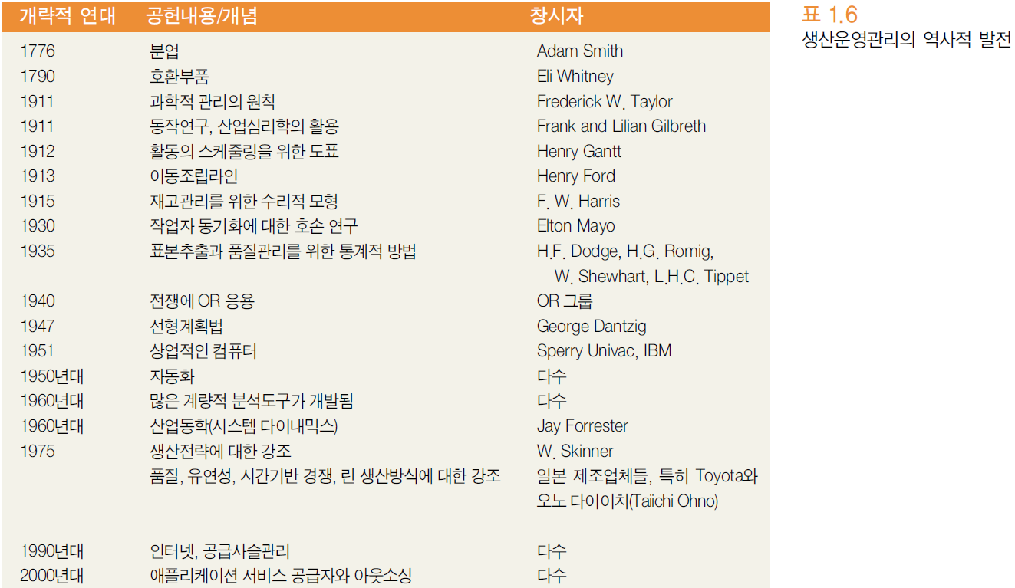
생산운영관리의 역사적 발전과정 (The Historical Evolution Of Operations Management)

Slide 19
변화의 새로운 추세(Trends In Business)
정보기술(IT)의 발전 및 적용의 확대: Internet, E-Business, E-Commerce
기술관리(Management of Technology): 제품 및 서비스 기술, 프로세스 기술, 정보기술 → 기술 진보로 인한 긍정적 영향과 부정적 영향 모두 고려해야 함
글로벌화(Globalization): 글로벌경쟁과 글로벌 시장의 개념 - 전 세계의 크고 작은 기업들의 전략과 운영에 영향을 미침
민첩성(Agility): 기업 조직이 수요나 시장 기회에 대해 신속히 대응할 수 있는 능력
윤리적 행동(Ethical Behavior)
지속가능성(Sustainability): 서비스나 생산 프로세스가 현재뿐만 아니라 미래의 인간생존을 위해 생태시스템을 해치지 않는 방법으로 자원을 사용

Slide 20
변화의 새로운 추세(Trends In Business)
공급사슬관리(SCM; Supply Chain Management): 고객의 서비스 요구사항을 충족시키면서도 전체 시스템 비용을 최소화하기 위해 제품이 적시에 필요한 만큼, 필요로 하는 곳으로 생산 및 유통 시키기 위해 원재료 공급자부터 제조업체, 유통업자, 창고, 최종 고객까지 전체 공급사슬을 효율적 효과적으로 통합, 관리하는 것
생산관리의 확장

Slide 21
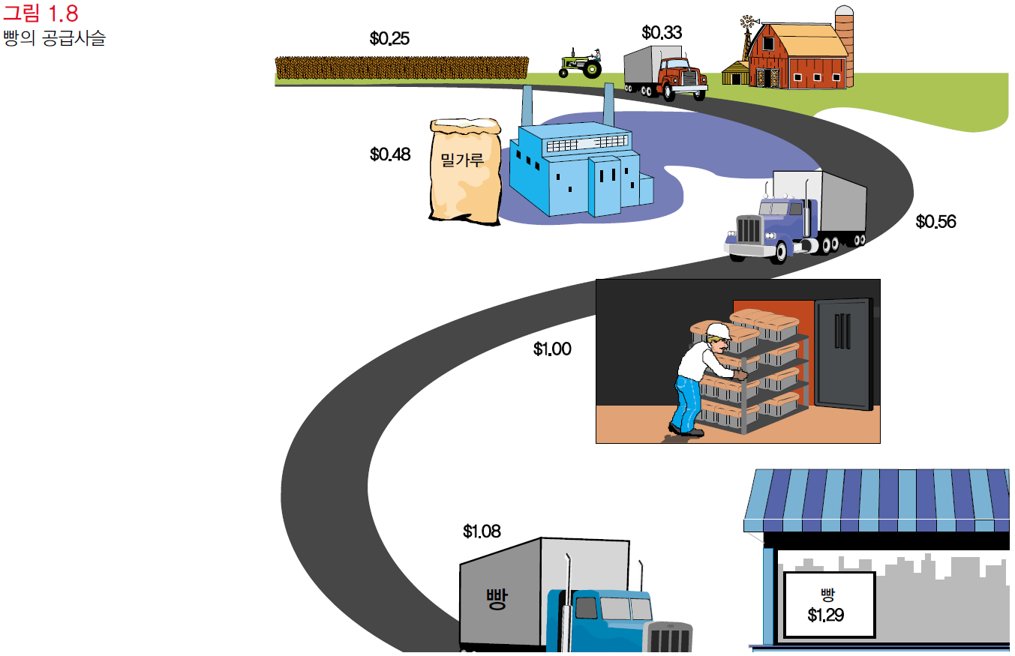
변화의 새로운 추세(Trends In Business)
수확
밀밭
밀가루 유통
부가가치 :
투입의 원가와 산출의 가치의 차이
빵 생산
빵 유통
상점

Slide 22
제품 ∙ 서비스 설계의 기타 이슈 (Other Issues in Product and Service Design)
수명주기(Life Cycle)
도입기(introduction): 시장에 제품이 처음 등장, 설계의 불완전성이 내포되기 쉬움, 낮은 수요
성장기(growth): 시간이 지나면서 설계에 개선이 일어나서 신뢰성이 향상되고 원가도 낮아짐, 인지도 증가에 따라 수요 증가, 생산량 증가에 따른 원가 하락
수요의 증가율과 그 증가 추세의 지속 기간을 정확하게 예측하고 수요 증가에 맞추어 생산용량을 확보
성숙기(maturity): 설계변경은 없거나 매우 적고 수요 정체, 시장은 포화상태가 되며 점차 수요 하락. 일반적으로 (단위당)원가는 낮고 생산성도 높음
설계변경 필요성은 없거나 있더라도 매우 약함, 시장이 포화되고 쇠퇴기에 접어들기에 앞서 성숙기가 얼마나 오래 지속될지 정확하게 예측하는 일이 중요
쇠퇴기(decline): 시장에서 쇠퇴하는 제품의 유효수명을 연장하기 위해 방어적 연구자세(defensive research posture)를 채택하여 신뢰성 향상, 생산비 절감, 가격인하, 설계변경, 용기나 포장의 변화를 시도 하기도 함
상품을 단종시키고 다른 것으로 대체할지 아니면 시장을 포기할지 그것도 아니면 새로운 용도나 새로운 사용자들을 찾으려고 시도할지 결정
수명주기의 각 기간의 길이는 흔히 해당 제품의 기본수요(basic need)와 기술변화속도에 따라 크게 좌우

Slide 23
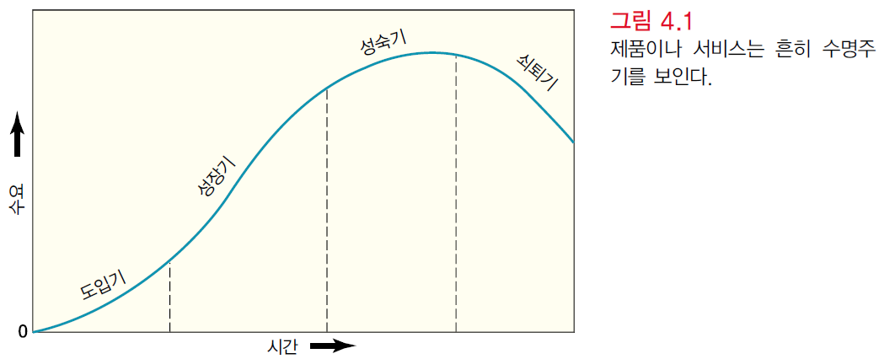
제품 ∙ 서비스 설계의 기타 이슈 (Other Issues in Product and Service Design)

Slide 24
카노모형(The Kano Model)
카노 모형(Kano Model)
품질기능전개 혹은 다른 방법으로 파악한 설계특성들을 고객만족 측면에서 개념화하는 방법
설계특성들을 고객의 니즈와 만족 사이의 관계에 따라 필수(must-have)특성, 기대(expected)특성, 감동(excitement)특성 등 세 가지 범주로 분류
필수특성: 기본적인 수준의 만족을 얻지만 어느 수준을 넘어서면 더 이상 고객만족을 끌어올릴 가능성은 없음
기대특성: 고객의 요구 정도를 계속 만족시켜줄 수 있다면 고객 만족을 계속 증가 시킴 (타이어나 지붕의 수명이 길면 길수록 고객 만족도 상응하여 증가)
감동특성: 고객 요구를 뛰어넘어 고객으로 하여금 감탄사를 자아내게 하는 특성
개발하고자 하는 제품이나 서비스에 대하여 각 범주에 속하는 설계특성들을 파악하여 우선 필수특성을 반영한 다음, 다른 두 가지 범주의 특성들에 대하여서는 비용-편익(혜택)분석(cost-benefit analysis)를 통하여 개발 목표를 달성하도록 하는 설계전략

Slide 25
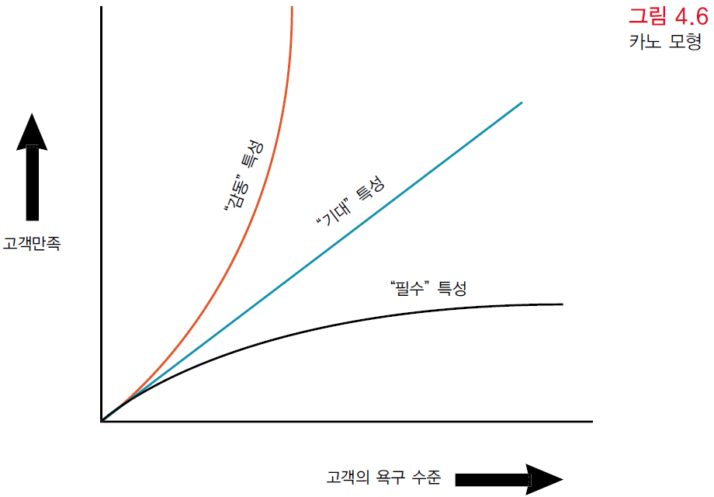
카노모형(The Kano Model)
폴더블 폰
핸드폰 배터리 수명
핸드폰 메모리 용량
핸드폰 통화 음질

